Slide 1
ADMIN 폴더/파일 관리 내 권한설정 가이드
비아이매트릭스 기술연구소
2022. 11. 30

Slide 2
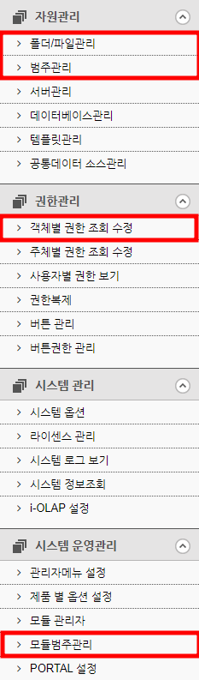
(BCRM#C2161) [ADMIN] 폴더/파일 관리 내 권한설정 가이드
작업 대상 범위
- Admin 폴더/파일관리
  - Admin 범주관리
  - Admin 객체별 권한 조회 수정
  Admin 모듈범주관리
  위 메뉴에서 항목의 권한을 추가/수정/삭제 하고자하는 경우
※ Admin 이외 제품 상에서 권한설정을 하는 경우는 본 기능이 적용되지 않으며, 하위 폴더/파일 동기화 기능이 제공되지 않는것이 Default 입니다.
(ex. 파일다이얼로그 창의 우클릭을 통한 권한설정, 모듈에디터 창에서 우클릭을 통한 권한설정)

Slide 3
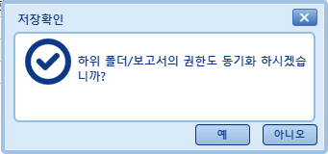
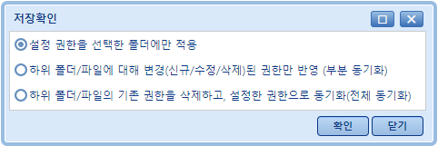
(BCRM#C2161) [ADMIN] 폴더/파일 관리 내 권한설정 가이드
2. 변경 내용
폴더의 권한을 추가/수정/삭제하고자 할 때, 기존 “하위 폴더/보고서의 권한 동기화” 문구와 함께
예/아니오로 2가지 선택지가 출력되는 것에서 다음과 같이 변경
1. 선택한 폴더만 적용 (기존 AS-IS 팝업에서 아니오)
2. 부분 동기화 (신규 개발기능)
3. 전체 동기화 (기존 AS-IS 팝업에서 예)
3가지의 라디오버튼이 출력되고 선택에 따라 하위 폴더/파일에 권한 적용
AS-IS
TO-BE

Slide 4
(BCRM#C2161) [ADMIN] 폴더/파일 관리 내 권한설정 가이드
3. 내용 상세 - 동기화 시 권한이 적용되는 방식
전체동기화
  - 하위 폴더/파일의 권한을 우선 전부 삭제 후, 상위 폴더에 설정한 권한을 똑같이 생성
부분동기화
  - 폴더에 권한을 설정할 때, 추가(N), 수정(U), 삭제(D) 된 권한 값에 대해서만 하위 폴더/파일에 적용
  - 상위 폴더에서 추가/수정/삭제되지 않은 권한 – 하위 폴더/파일에 적용하지않음
  - 하위 폴더/파일 권한 중 설정 권한과 다른 권한 – 수정/삭제하지 않음
설정권한 | 하위 폴더/파일의 권한 | 결과
추가 | 해당 권한 있음 | 설정한 권한에 따라 하위 폴더/파일의 권한을 수정(U)
 | 해당 권한 없음 | 하위 폴더/파일에도 설정한 권한 추가(N)
수정 | 해당 권한 있음 | 설정한 권한에 따라 하위 폴더/파일의 권한을 수정(U)
 | 해당 권한 없음 | 하위 폴더/파일에도 설정한 권한 추가(N)
삭제 | 해당 권한 있음 | 하위 폴더/파일에서 해당 권한 삭제(D)

Slide 5
(BCRM#C2161) [ADMIN] 폴더/파일 관리 내 권한설정 가이드
(구)
전체동기화
(신)
부분동기화
3. 내용 상세 - 동기화 시 권한이 적용되는 방식
파일구조 현재권한 동기화 시도
대상 | 읽기 | 쓰기 | 생성
B | ㅇ | ㅇ
C | ㅇ
X | ㅇ | ㅇ
대상 | 읽기 | 쓰기 | 생성
B | ㅇ | ㅇ
C | ㅇ
X | ㅇ | ㅇ
ROOT
대상 | 읽기 | 쓰기 | 생성
A | ㅇ
B | ㅇ
C | ㅇ
상태 | 대상 | 읽기 | 쓰기 | 생성
삭제 | A
수정 | B | ㅇ | ㅇ
 | C | ㅇ
신규 | X | ㅇ | ㅇ
ROOT
ROOT
A
B
대상 | 읽기 | 쓰기 | 생성
B | ㅇ | ㅇ
C | ㅇ
X | ㅇ | ㅇ
대상 | 읽기 | 쓰기 | 생성
B | ㅇ | ㅇ
X | ㅇ | ㅇ
ROOT
C
ROOT
A
A
D
대상 | 읽기 | 쓰기 | 생성
A | ㅇ
대상 | 읽기 | 쓰기 | 생성
B | ㅇ | ㅇ
C | ㅇ
X | ㅇ | ㅇ
대상 | 읽기 | 쓰기 | 생성
B | ㅇ | ㅇ
X | ㅇ | ㅇ
A
대상 | 읽기 | 쓰기 | 생성
B | ㅇ
B
B
B
대상 | 읽기 | 쓰기 | 생성
B | ㅇ | ㅇ
C | ㅇ
X | ㅇ | ㅇ
대상 | 읽기 | 쓰기 | 생성
B | ㅇ | ㅇ
C | ㅇ
X | ㅇ | ㅇ
대상 | 읽기 | 쓰기 | 생성
C | ㅇ
C
C
C
대상 | 읽기 | 쓰기 | 생성
B | ㅇ | ㅇ
C | ㅇ
X | ㅇ | ㅇ
대상 | 읽기 | 쓰기 | 생성
B | ㅇ | ㅇ
D | ㅇ
X | ㅇ | ㅇ
대상 | 읽기 | 쓰기 | 생성
D | ㅇ
D
D
D

